Slide 1
AWS EC2 : Web Service
Jae Hyeon Kim

Slide 2
Contents
AWS EC2 Web Service

Slide 3
AWS EC2 Web Service

Slide 4


On-premise
Github
Local
(mac os)
Server
Computer
(ubuntu)
Application
server
web server
(NginX)
client
Datebase
(mongoDB)
Datebase
(mongoDB)

Slide 5
AWS Elastic Compute Cloud(EC2)
클라우드에서 쉽게 시작, 종료할 수 있는 컴퓨팅 서비스
하이퍼바이저와 가상머신을 올려서 클라우드 컴퓨팅 환경 구축
Linux, Window, Mac 등 여러 시스템 운영환경을 선택할 수 있고, 여러 종류의 CPU를 통해서 다양한 워크로드를 효과적으로 처리할 수 있다

Slide 6
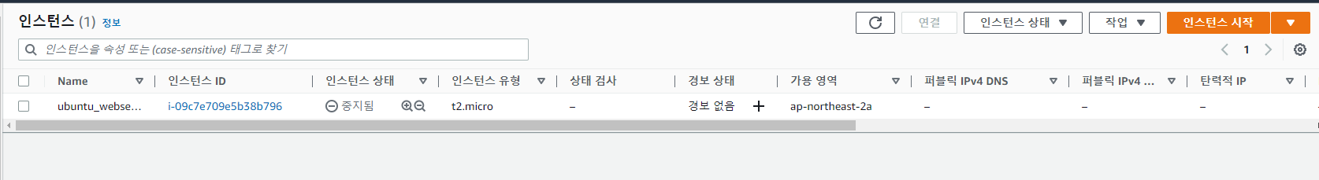
AWS Elastic Compute Cloud(EC2)

Slide 7
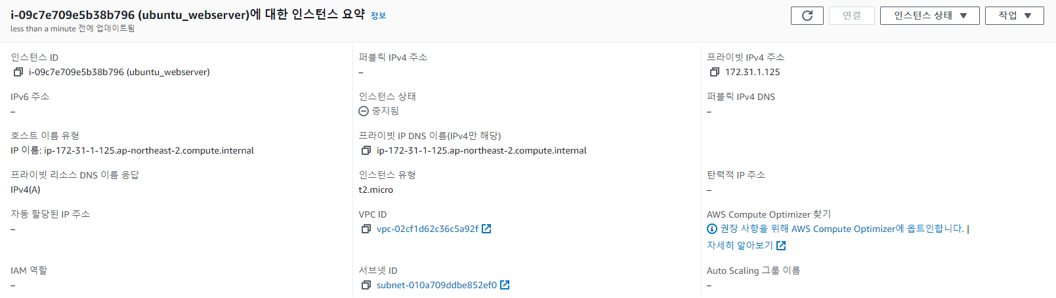
AWS Elastic Compute Cloud(EC2)

Slide 8
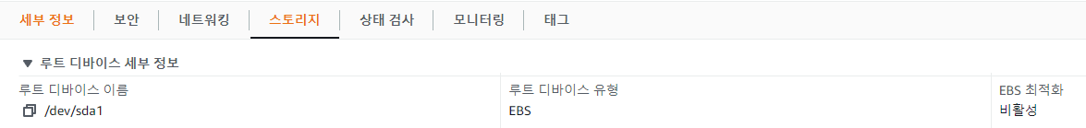
AWS Elastic Compute Cloud(EC2)

Slide 9
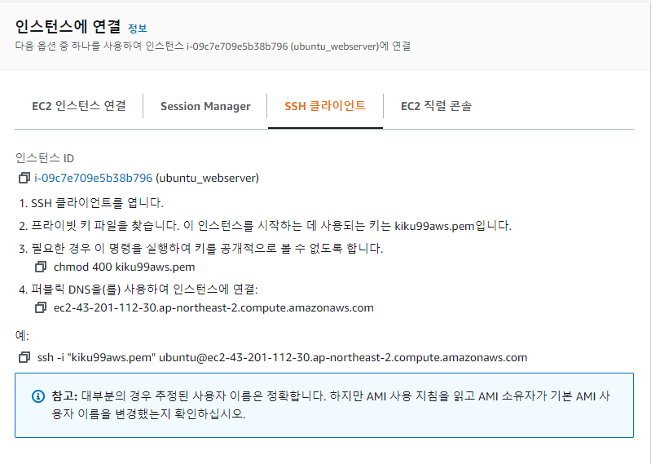
AWS Elastic Compute Cloud(EC2)

Slide 10
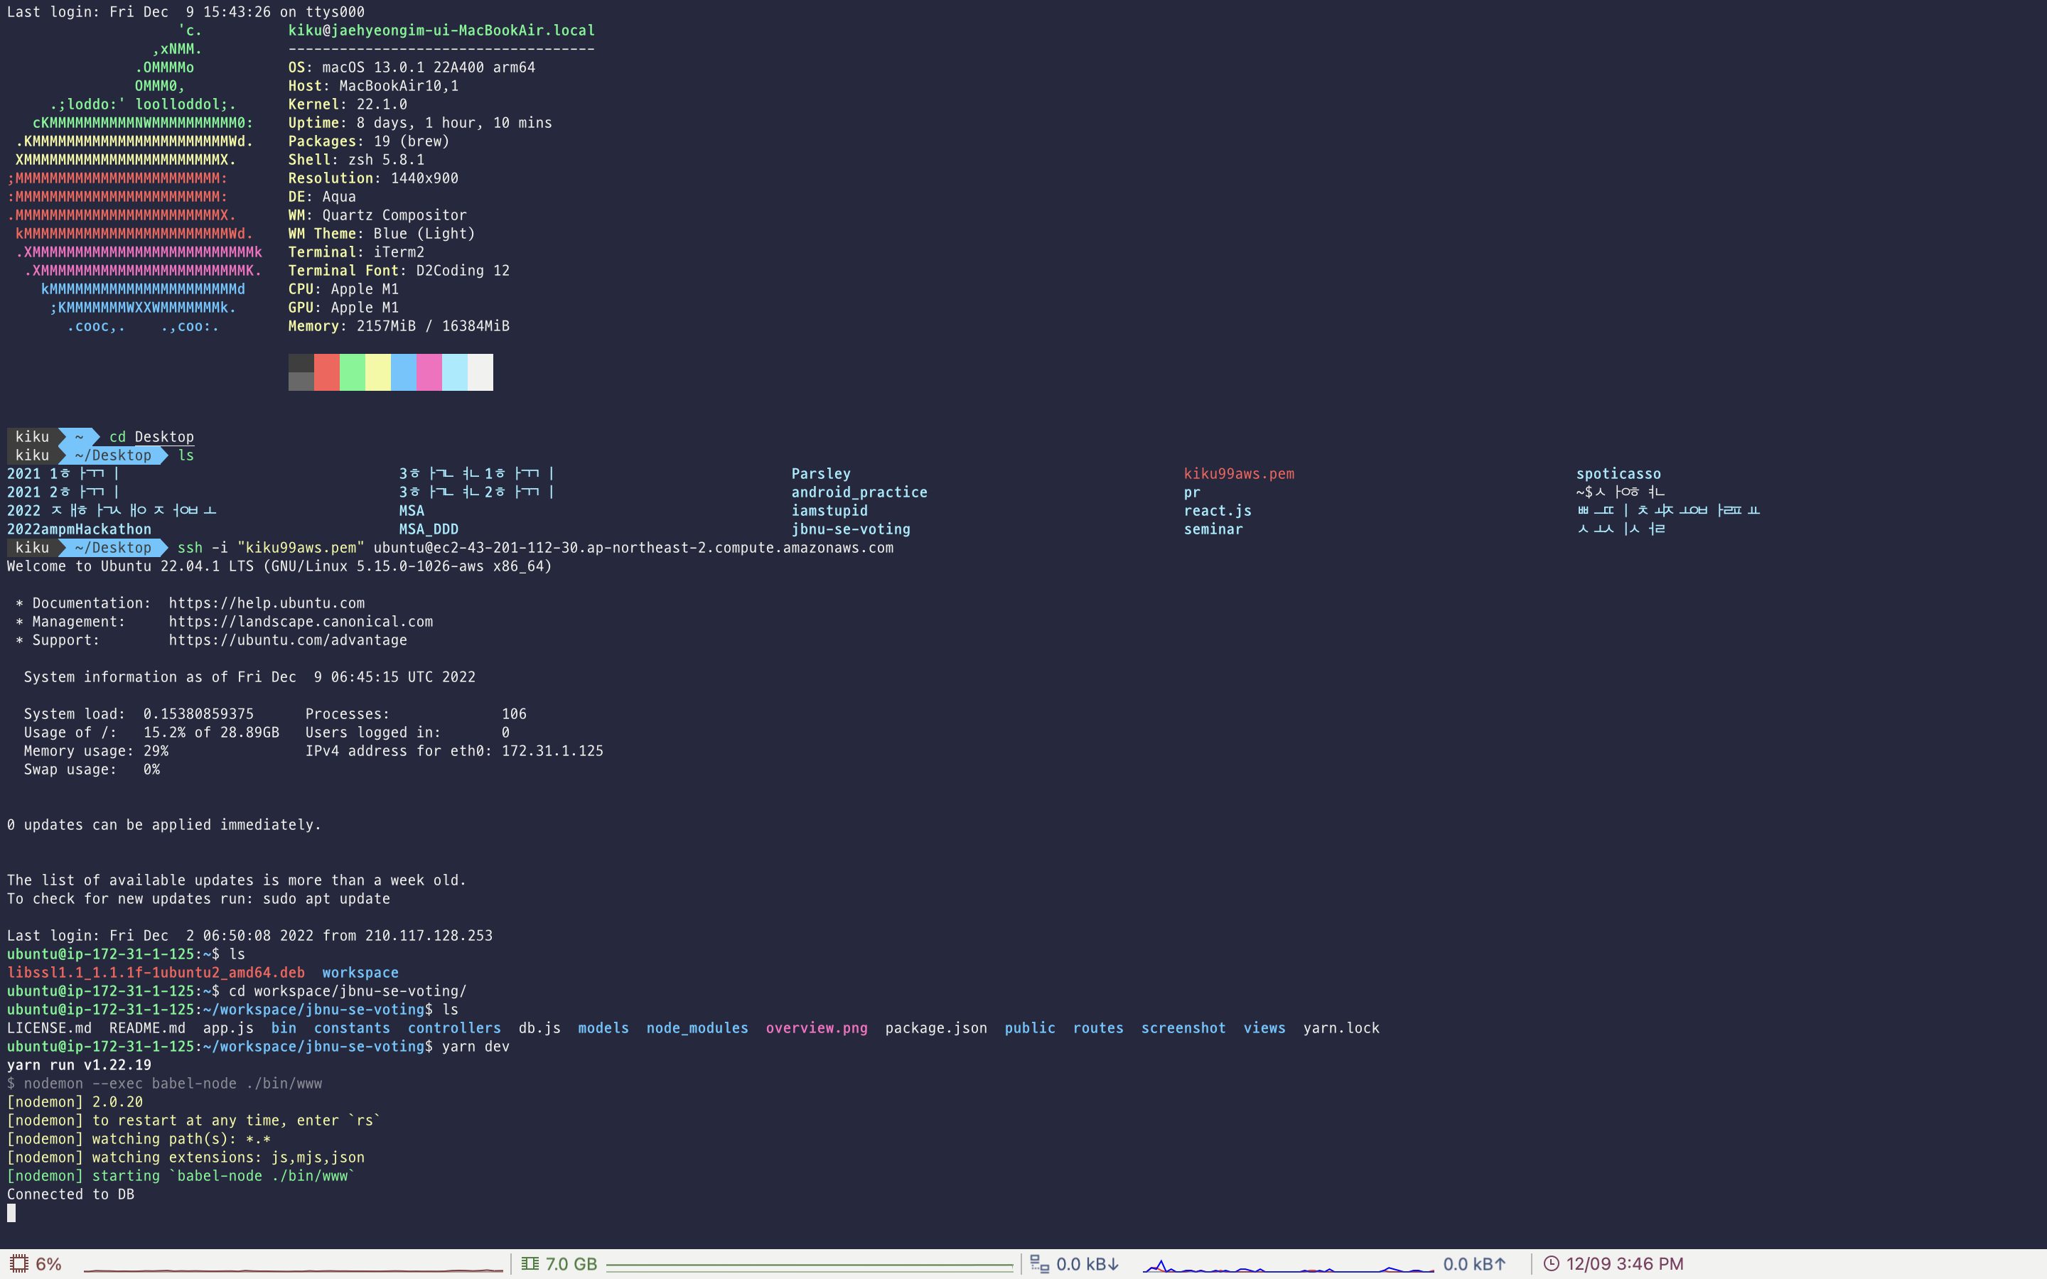
AWS Elastic Compute Cloud(EC2)

Slide 11
AWS Elastic Compute Cloud(EC2)

Slide 12
AWS Elastic Compute Cloud(EC2)

Slide 13
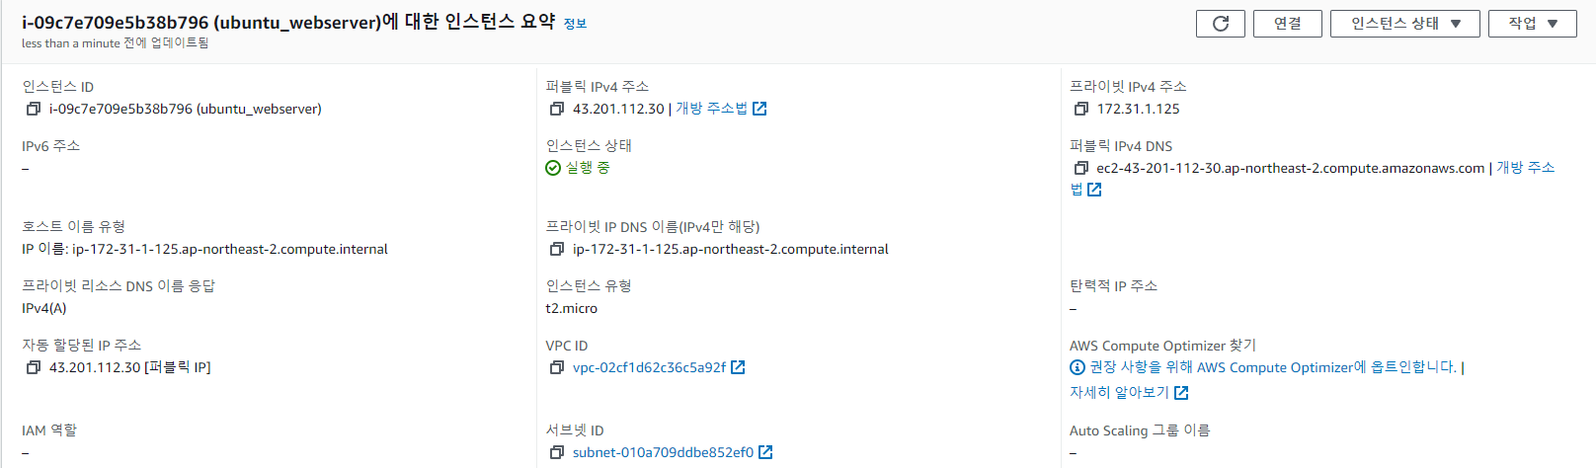
AWS Elastic Compute Cloud(EC2)

Slide 14
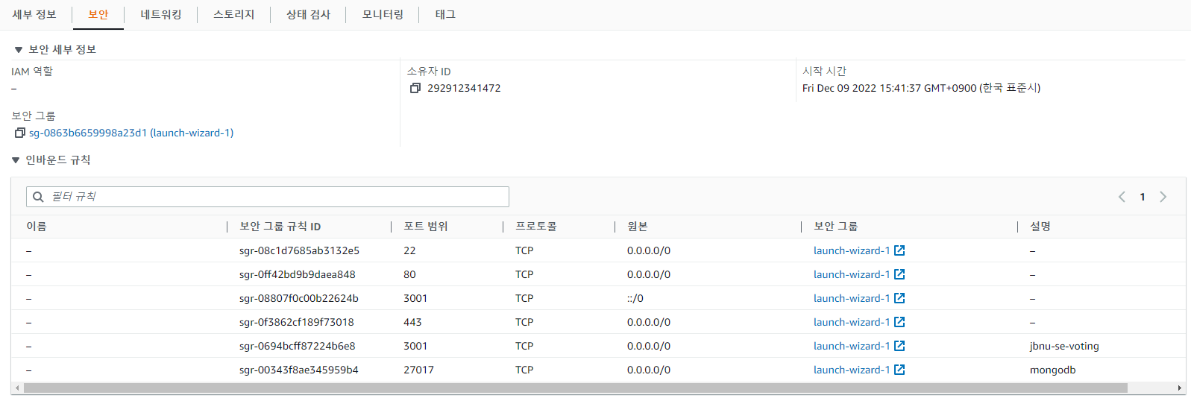
AWS Elastic Compute Cloud(EC2)

Slide 15
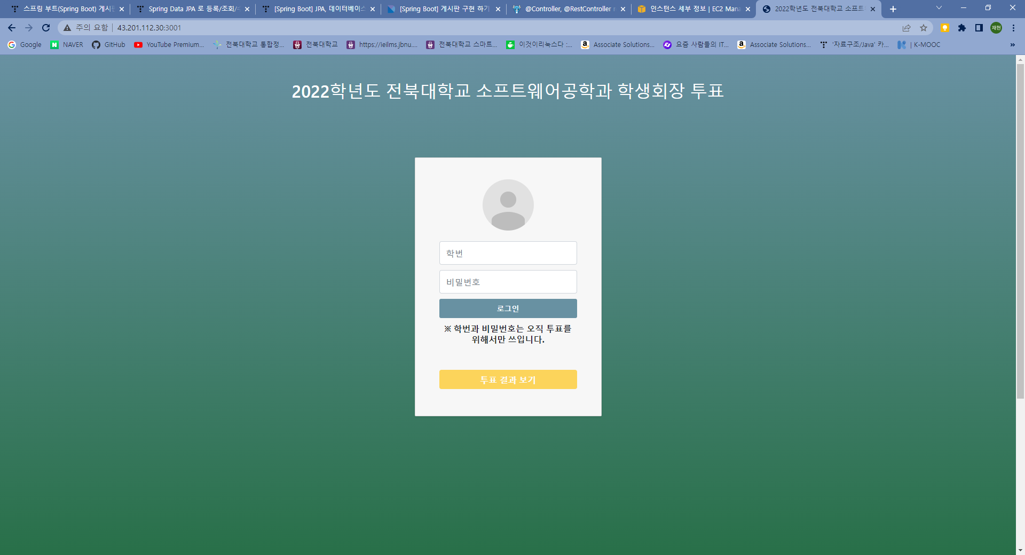
AWS Elastic Compute Cloud(EC2)

Slide 16
Cloud Environment
Github
Local
(mac os)
AWS
EC2
(ubuntu)
Application
server
web server
(NginX)
client
Datebase
(mongoDB)
Datebase
(mongoDB)

